Slide 1
Beroepsgeheim en deontologie Uitwisselingsmoment Huizen van het Kind 8 juni 2017
Notes:
Welkom

Slide 2
Programma
Voorstellingsrondje en opwarmer
Kort de theorie
Concrete praktijkvoorbeelden

Slide 3
de theorie
Notes:
Welkom

Slide 4
Recht
Deontologie

Slide 5
Waarom beroepsgeheim?
Privaat belang van de cliënt
Functionele benadering (vertrouwensrelatie)
Algemeen belang
Vertrouwen in beroep & maatschappelijk belang
Absolute benadering

Slide 6
RECHt
Beroepsgeheim van hulpverleners, Art. 458 Sw: geheim bewaren
Wet op de privacy
Zorgvuldig omgaan met persoons- gegevens en gevoelige informatie
Notes:
Art. 422 bis Sw: schuldig verzuim

Slide 7
RECHT
Wet op de patiëntenrechten
Ambtsgeheim
Decreet Integrale Jeugdhulp: geheimhoudingsplicht
…
Notes:
Ambtsgeheim is de discretieplicht voor ambtenaren. Ambtenaren moeten informatie bekend maken als hun ambt daarom vraagt, en geheim houden als dat is wat er nodig is om hun functie te vervullen. Hun zwijgplicht staat in functie van hun taak, niet (mee) in functie van het individuele belang van een hulpvrager.

Slide 8
RECHT Regel = zwijgen
Maar uiteraard, kan je wel spreken in sommige gevallen
Toestemming van de cliënt
Noodtoestand
Gezamenlijk beroepsgeheim binnen een team
Gedeeld beroepsgeheim met hulpverleners met gelijke opdracht
Art. 458 bis Sw (bescherming van een minderjarige of persoon die kwetsbaar is)
…
Notes:
- Art. 75/1 Decreet IJH: grond om te spreken met parket en sociale dienst jeugdrechtbank

Slide 9
DEONTOLOGISCHE CODE
Preventie: stimuleren van integer gedrag en voorkomen van niet-integer gedrag
Controlerende functie: sancties bij niet naleven
Combinatie van waarden/normen en concrete gedragsregels
Gemeenschappelijk referentiekader
Contract met de maatschappij
Notes:
Van op de website van Vlaanderen
https://overheid.vlaanderen.be/wat-een-deontologische-code
Een deontologische code is één van de bekendste instrumenten van een integriteitsbeleid. Het hoofddoel van een code is preventie: het stimuleren van integer gedrag en daarmee het voorkomen van niet-integer gedrag. Daarnaast heeft een deontologische code een controlerende functie. Wanneer de afspraken in een code niet worden nageleefd, kunnen er immers sancties volgen.
Een deontologische code wordt vaak gezien als een combinatie van:
waarden en normen voor goed, integer gedrag;
concrete gedragsregels bij die waarden en normen.
Een code vormt een gemeenschappelijk referentiekader voor integer en niet-integer gedrag binnen een organisatie.
Daarnaast vormt een code een contract met de maatschappij: waar de organisatie voor staat wordt erin beschreven en daarop kan de organisatie dan ook aangesproken worden.

Slide 10
LINKS
Waar is informatie te vinden ?
Presentatie Samenwerken binnen HvhK, Prof. Tim Opgenhaffen
Deontologische kader spreekuur opvoedingsondersteuning
Omgaan met vertrouwelijke informatie: webmodule Kind en Gezin via ‘opleidingen’ doorklikken op leerportaal en account aanmaken
Beroepsgeheim voor dummies door steunpunt jeugdhulp

Slide 11
PRAKTIJKVOORBEELDEN
Hasselt
Geraardsbergen

Slide 12
Hasselt

Slide 13
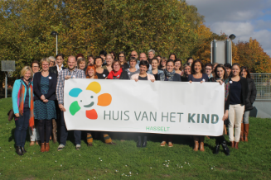
Deontologische code Huis van Kind Hasselt
Veranderde hulpverleningscontext
Hulpverlener is niet de alwetende specialist. Dus de hulpvrager houdt zelf de regie over zijn proces. ( bijv. liever cliëntoverleg dan hulpverlenersoverleg.
Focus op krachtenperspectie: De krachten uit het eigen netwerk : subsidiariteit
Hulpvragen gaan over vele levensdomeinen. Nood aan intersectorale samenwerking/uitwisseling.
Hulpverlening is gebaseerd op vertrouwen , transparantie en betrokkenheid. Samenwerken met de gebruiker van het HvK.
Korte keten aanpak (korte lijn, zo weinig mogelijk breukmomenten)

Slide 14
Deontologische code Huis van Kind Hasselt
Indien uitwisseling info wenselijk ,nodig en haalbaar is
Opvragen of doorgeven van informatie gebeurt bij voorkeur door de cliënt zelf. Indien dit niet mogelijk is neemt de hulpverlener deze taak op samen of in overleg met de cliënt .
minimale voorwaarden gedeeld beroepsgeheim
Tussen door beroepsgeheim gebonden personen
Binnen dezelfde hulpverleningsfinaliteit
Enkel noodzakelijke gegevens; need to know
In belang van cliënt
Geïnformeerde cliënt

Slide 15
Deontologische code Huis van Kind Hasselt
Actieve deontologische code; dit houdt in
Cliënten worden geïnformeerd
Alle partner onderschrijven de deontologische code. Ook vrijwilligers worden gevormd ivm deontologie
Wie niet valt onder beroepsgeheim heeft een geheimhoudingsplicht (engagementsverklaring HvK Hasselt)
Anoniem consult tussen partners is mogelijk
Alle partners hebben een verantwoordelijkheid bij
verontrusting ( uitwerken procedure)

Slide 16
Geraardsbergen

Slide 17
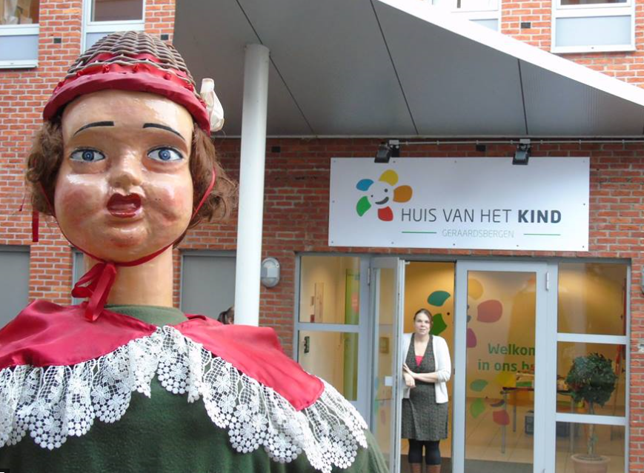
Samenwerking Huis van het Kind & K&G Geraardsbergen
Uitwisselingsmoment Huizen van het Kind
08 juni 2017

Slide 18
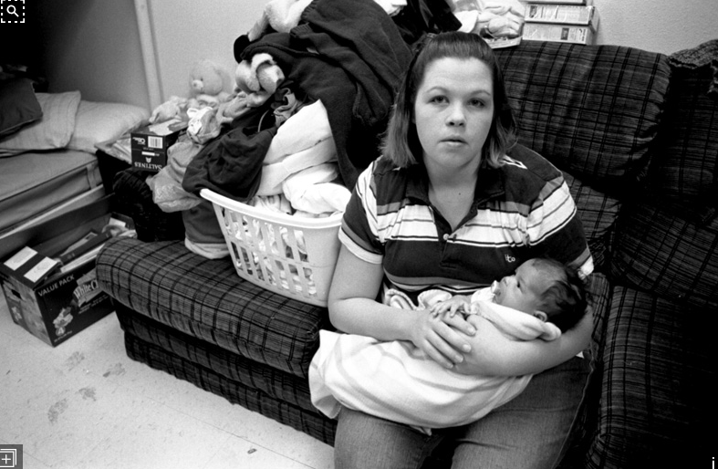
Ontstaan
Hoge generatiekansarmoede in de regio
Gevoel van hoge ‘emotionele belasting’ bij regioteamleden K&G omwille van kwetsbaarheid van de gezinnen
Focus K&G: preventieve gezinsondersteuning bij jonge gezinnen
Focus Huis van het Kind: laagdrempelige ondersteuning gezinnen
Multiproblem gezinnen :
- K&G focus op het gezin, in het bijzonder de ontwikkeling en welbevinden van het kind
- Huis van het kind: laagdrempelige ondersteuning aan huis met aandacht voor : * begeleid doorverwijzen * sociale integratie * detecteren opvoedingsvragen * opnemen van rechten (rechtenverkenner) met als doel de zelfredzaamheid verhogen en “zorgen/stress” in het gezin te verminderen zodat ouders sensitiever en responsiever met hun kind kunnen omgaan

Slide 19
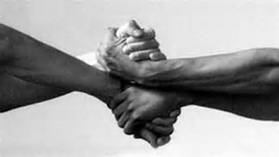
Samenwerking (sinds feb. 2017)
Afspraak dat RTL contact met MW kan opnemen indien een gezin een ondersteuningsbehoefte en vraag heeft.
Bij interesse wordt een gezamenlijk huisbezoek gebracht.
Informatie over gezin wordt na gezamenlijk huisbezoek met toestemming van het gezin gedeeld.
Individuele contacten MW
Toeleiding kinderopvang/kleuterschool
Huisvesting
Vrije tijdsbesteding
Administratie: ouderschapsverlof, medisch onderzoek,…
Momenteel worden 8 gezinnen door Huis van het Kind begeleid.

Slide 20
Deontologie
Intense samenwerking met mondelinge instemming van het gezin
RTL bevraagt op voorhand of MW reeds voorafgaand aan gezamenlijk bezoek informatie over het gezin mag doorgeven
Er worden geen samenwerkingsafspraken opgesteld
Zorgmeldingen bij MW over gedeelde gezinnen: ouder en hulpverleners begeleiden om zelf in gesprek te brengen
Geen gedeelde registratie
Afgewogen om deel te nemen aan intern hulpverlenersoverleg bij K&G
Afgewogen om in Miragedossier schrijfrechten op te nemen.
Regelmatig overleg omtrent werkafspraken zijn een must

